Slide 1
projekt GML Brno Docens
DUM č. 6 v sadě
37. Bi-2 Cytologie, molekulární biologie a genetika
Autor: Martin Krejčí
Datum: 30. 6. 2014
Ročník: 6. ročník šestiletého studia, 8. ročník osmiletého studia, 4. ročník čtyřletého studia
Anotace DUM: Exprese genetické informace, biosyntéza RNA - mechanismus průběhu transkripce, enzymatická výbava transkripce.
Materiály jsou určeny pro bezplatné používání pro potřeby výuky a vzdělávání na všech typech škol a školských zařízení. Jakékoliv další využití podléhá autorskému zákonu.

Slide 2
transkripce
Přepis dsDNA do struktury RNA

Slide 3
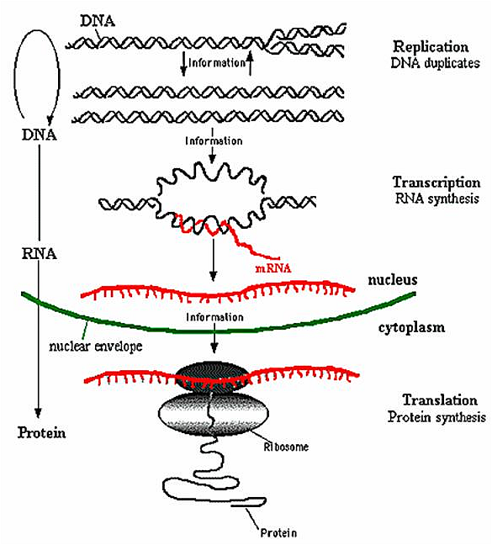
Centrální dogma molekulární biologie
Exprese genetické informace:
Transkripce: přepis genetické informace z molekuly DNA do RNA
Translace: překlad genetické informace z mRNA do proteinu. Průběh podle genetického kódu.

Slide 4
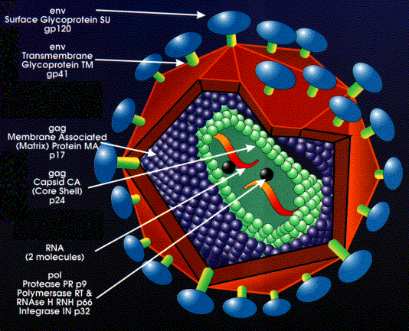
Centrální dogma molekulární biologie
Vzácnější způsoby přenosu genetické informace:
Reverzní transkripce: retroviry (např. virus HIV) dokáží svou RNA přepsat do dsDNA a začlenit ji do genomu hostitele.
Enzym umožňující takový přenos genetické informace se nazývá reverzní transkriptáza.
Přepis RNA–RNA: některé RNA-viry přepisují svou RNA do další RNA → pomnožení v buňce.
http://www.yale.edu/bio243/HIV/hivstructure2.gif

Slide 5
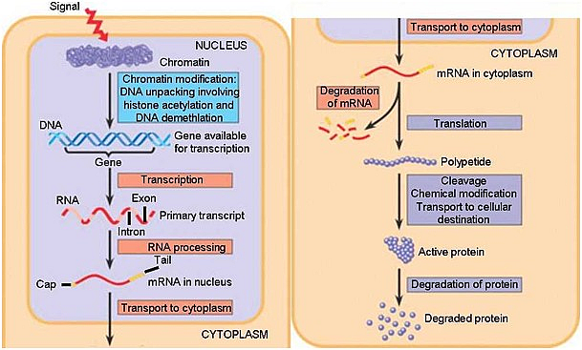
Princip toku genetické informace
Uložena primárně v sekvenci deoxyribonukleotidů jaderné dsDNA (double-strand DNA).
Tato sekvence je přepisována do struktury, tedy sekvence, ribonukleotidů mRNA (messenger RNA), která slouží jako templát (matrice) pro proces proteosyntézy (syntézy proteinů) kódovaných proteinů.
Sekundárními nositeli genetické informace jsou semiautonomní organely – mitochondrie, chloroplasty, u prokaryot jsou takovými DNA i plazmidy.
http://sagan.blog.cz/0807/puvod-zivota-2-3

Slide 6
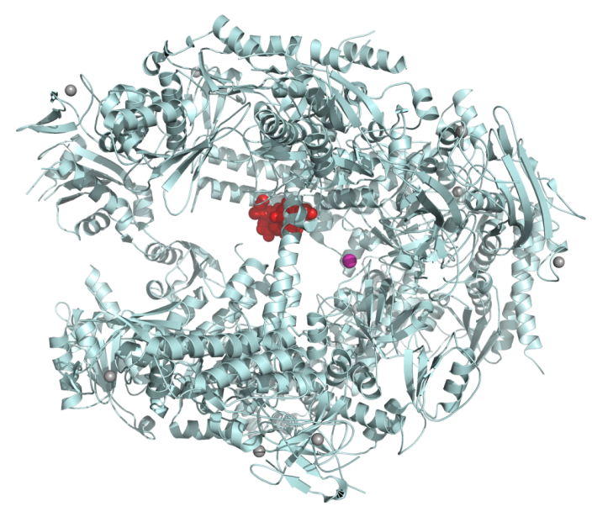
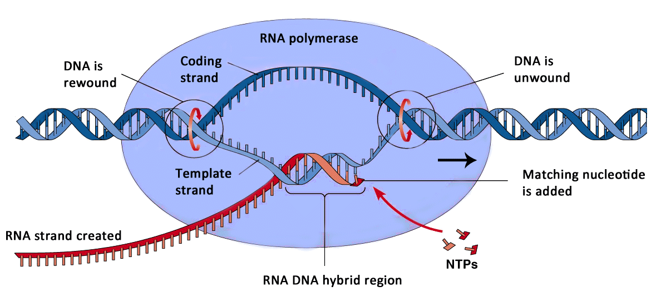
PODSTATA TRANSKRIPCE
Transkripce:
Syntéza nového, komplementárního vlákna mRNA, podle DNA templátu (kopírování genetické informace z dsDNA).
Syntézu nového vlákna RNA katalyzuje RNA polymeráza.
Při transkripci funguje jedno vlákno dsDNA jako matrice (templát) – (templátové vlákno), druhé vlákno dsDNA se označuje jako kódující vlákno.
http://cs.wikipedia.org/wiki/RNA_polymer%C3%A1za_II#mediaviewer/Soubor:Alpha-Amanitin%E2%80%93RNA_polymerase_II_complex_1K83.png
http://understandingwilliamssyndrome.blogspot.cz/2014_02_01_archive.html

Slide 7
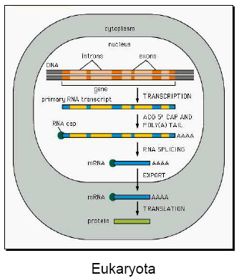
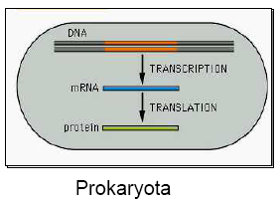
EXPRESE GENETICKÉ INFORMACE
introny – nekódují oblasti DNA
exony – kódující oblasti DNA
http://highered.mcgraw-hill.com/sites/dl/free/0072437316/120077/bio25.swf

Slide 8
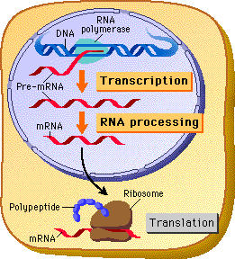
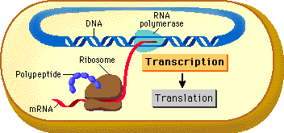
Transkripce u prokaryot
http://www.phschool.com/science/biology_place/
biocoach/images/transcription/proovrvw.gif
V prokaryontní buňce jsou procesy transkripce a translace spojeny → překlad začíná v okamžiku, kdy mRNA je stále syntetizována.
V eukaryontní buňce k transkripci dochází v jádře, a finální překlad probíhá v cytoplazmě nebo přesněji na ribozómech.

Slide 9
Produkty transkripce
hnRNA – heterogenní jaerná RNA: prekurzorová mRNA (pre-mRNA) vznikající v jádře transkripcí strukturních genů. Postranskripční úpravou vzniká mRNA (messenger RNA).
Pre-rRNA – prekurzorová ribozomová RNA: vzniká v jádře transkripcí genů rRNA. Postranskripční úpravou vzniká rRNA (ribozomová RNA).
Pre-tRNA - prekurzorová transferová RNA: vzniká v jádře transkripcí genů tRNA. Postranskripční úpravou vznikají různé druhy tRNA (transferová RNA).
Malé RNA (snRNA – malá jaderná RNA, snoRNA – malá jadérková RNA, scRNA – malá cytoplazmatická RNA) nízkomolekulární druhy RNA (80 – 300 nukleotidů).

Slide 10
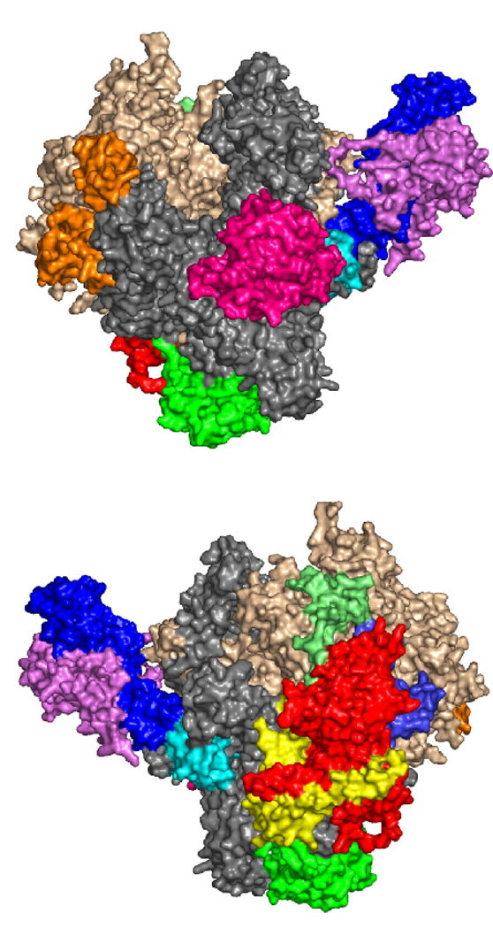
transkripČNÍ Enzymy
U eukaryot tři typy RNA-polymeráz, všechny jsou složené z mnoha podjednotek (např. RNAP II – 12)
RNA polymeráza I - katalyzuje syntézu pre-rRNA. Nachází se v jadérku.
RNA polymeráza II - katalyzuje syntézu hnRNA překládanou do proteinů a některé malé snRNA přítomné v spliceozomech – řízení sestřihu (splicingu) hnRNA.
RNA polymeráza III - katalyzuje syntézu pre-tRNA, 5S-rRNA a některé malé strukturní RNA.
Prokaryota mají pouze jednu RNA polymerázu.
http://www.pnas.org/content/106/23/9185/F1.large.jpg

Slide 11
Transkripční faktory
Regulační proteiny vázající se na regulační oblasti promotoru nebo zesilovače transkripce → navozují zahájení procesu transkripce.
Obecné transkripční faktory:
Výskyt ve všech eukaryontních buňkách.
Obsahují je tzv. provozní geny – vyjadřovány ve všech buňkách, zajišťují základní funkce.
Navozují bazální transkripci.
Speciální transkripční faktory:
U genů v určitých tkáních.
Zvyšují účinnost transkripce nad bazální hladinu.
http://user.mendelu.cz/
urban/vsg2/mutace6/
mut_mimo.gif

Slide 12
Transkripce katalyzovaná rnap II
Promotor RNAP II.: - Obsahuje krátké sekvence deoxyribonukleotidů důležité pro jeho funkci. - Nazývají se ELEMENTY PROMOTORU
TATA – box TATAAAA 34-26 od startovacího nukleotidu
CAAT – box GGCCAATCT 80-75 od startovacího nukleotidu
GC – box GGGCGG 90 od startovacího nukleotidu
Oktamer ATTTGCAT 100 od startovacího nukleotidu

Slide 13
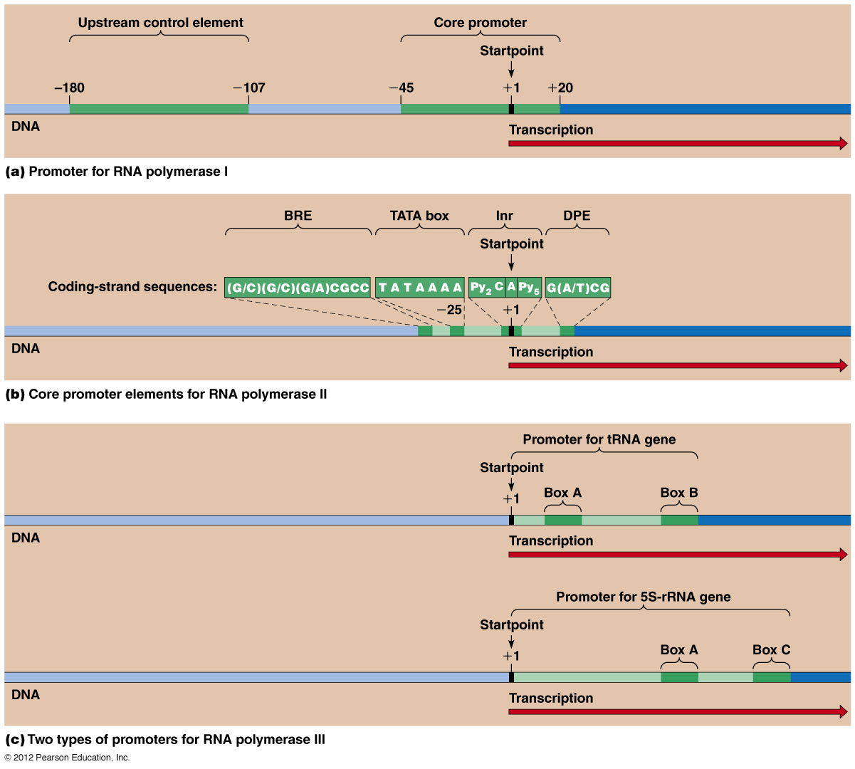
Promotory pro RNAP I. – III.
http://www.mun.ca/biology/desmid/brian/BIOL2060/BIOL2060-21/21_11.jpg

Slide 14
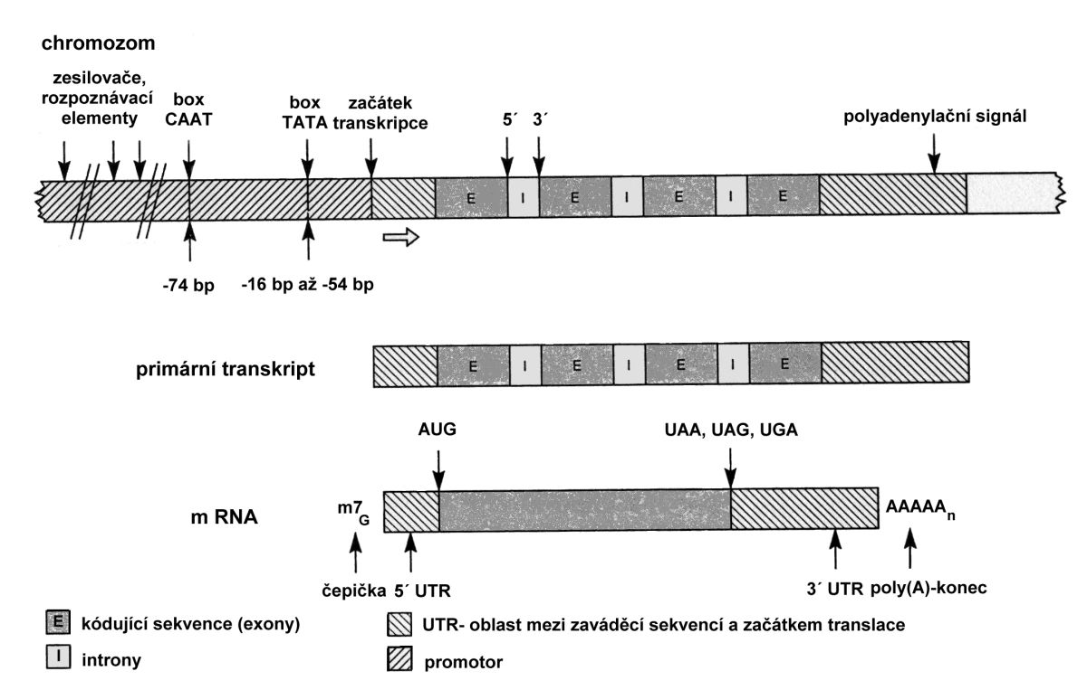
Struktura genu
http://is.muni.cz/do/rect/el/estud/prif/js13/genetika/web/pics/obr01-01_full.jpg

Slide 15
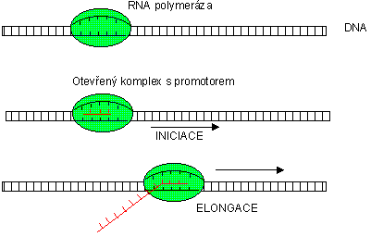
Průběh transkripce
Fáze transkripce:
INICIACE
ELONGACE
TERMINACE
Při iniciaci se vytváří na promotorovém elementu (např. TATA – box) aktivní iniciační komplex RNAP II. a transkripčních faktorů.
Ten je schopný za přítomnosti ribonukleotidů zahájit transkripci.
Komplex je aktivován k spuštění transkripce molekulami ATP, které dodávají potřebnou energii a indukují „otevření aktivovaného iniciačního komplexu.
http://orion.chemi.muni.cz/
zakladni_pojmy_z_biochemie/page0274.htm

Slide 16
Iniciace transkripce
iniciační komplex uzavřený – komplex tvořený obecnými transkripčními faktory TFIID, TFIIB, TFIIF, TFIIE, RNA-polymerázou II a úsekem DNA v oblasti Hognessova (TATA) boxu a promotoru. Inaktivní i. k. u. je aktivován k transkripci navázáním transkripčního faktoru TFIIH, tím přechází v iniciační komplex aktivní otevřený.
http://www.accessexcellence.org/RC/VL/GG/ecb/ecb_images/08_10_transcription_factors.jpg

Slide 17
fáze transkripce
INICIACE
ELONGACE
TERMINACEACE
http://www.wikiskripta.eu/index.php/Transkripce

Slide 18
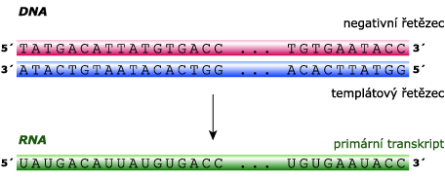
ELONGACE TRANSKRIPCE
Za startovacím nukleotidem pokračuje syntéza RNA řetězce.
RNA polymeráza II. se pohybuje po negativním vláknu DNA rychlostí asi 60 nukleotidů/s ve směru od 3´konce k jeho 5´konci.
Přechodný hybrid DNA-RNA je dlouhý 10 až 12 bp. Syntéza RNA probíhá ve směru 5´→ 3´ a také je tak prodlužována.
Přepsaný úsek DNA se opět svinuje do dvoušroubovice.
http://user.mendelu.cz/urban/vsg2/expres4/tra_tok.gif

Slide 19
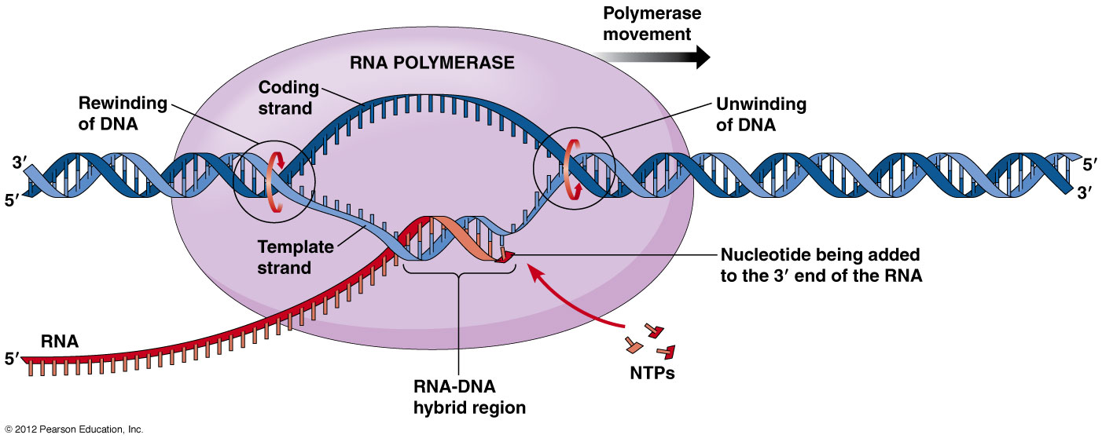
ELONGACE TRANSKRIPCE
http://www.mun.ca/biology/desmid/brian/BIOL2060/BIOL2060-21/21_09.jpg

Slide 20
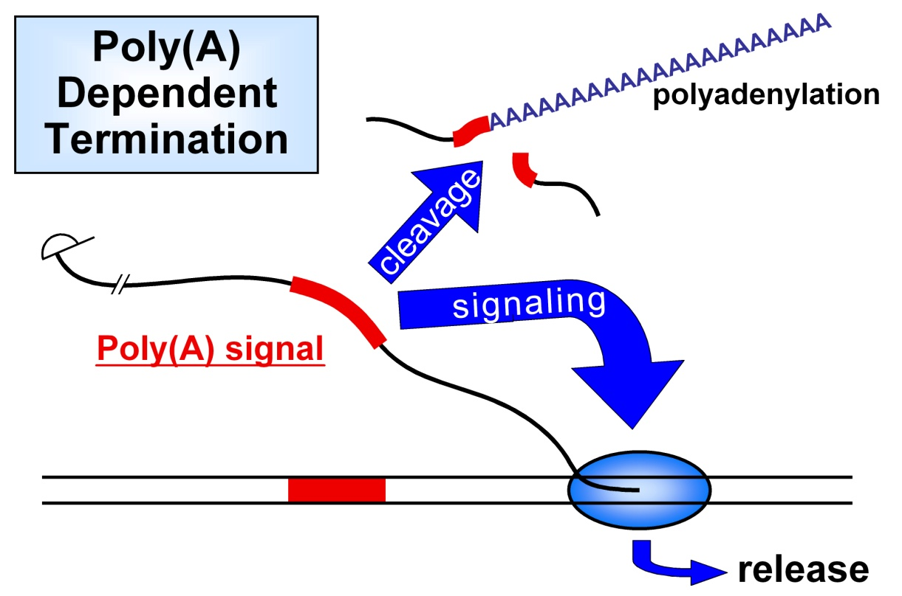
Terminace transkripce
Konec transkripce je signalizován sekvencí deoxyribonukleotidů – AATAAA (polyadenylační signál).
O 10 – 30 deoxyribonukleotidů dále se bude hnRNA uvolňovat z dsDNA.
Uvolněný 3´-konec je potom polyadenylován za katalýzy poly(A)-polyme- rázy (viz. Posttranskripční úpravy).
http://www.biochemistry.ucla.edu/biochem/Faculty/Martinson/images/Terminationcropped.jpg

Slide 21
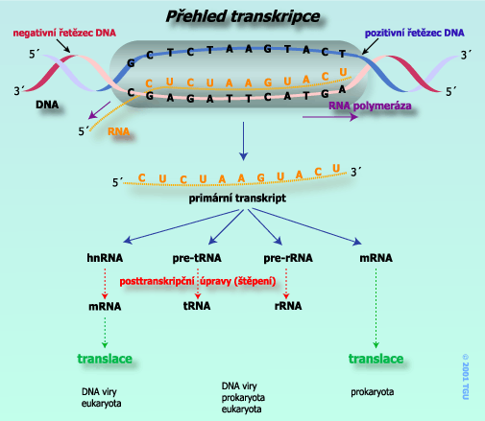
http://user.mendelu.cz/urban/vsg1/molekul/mol_transkripce1.html

Slide 22
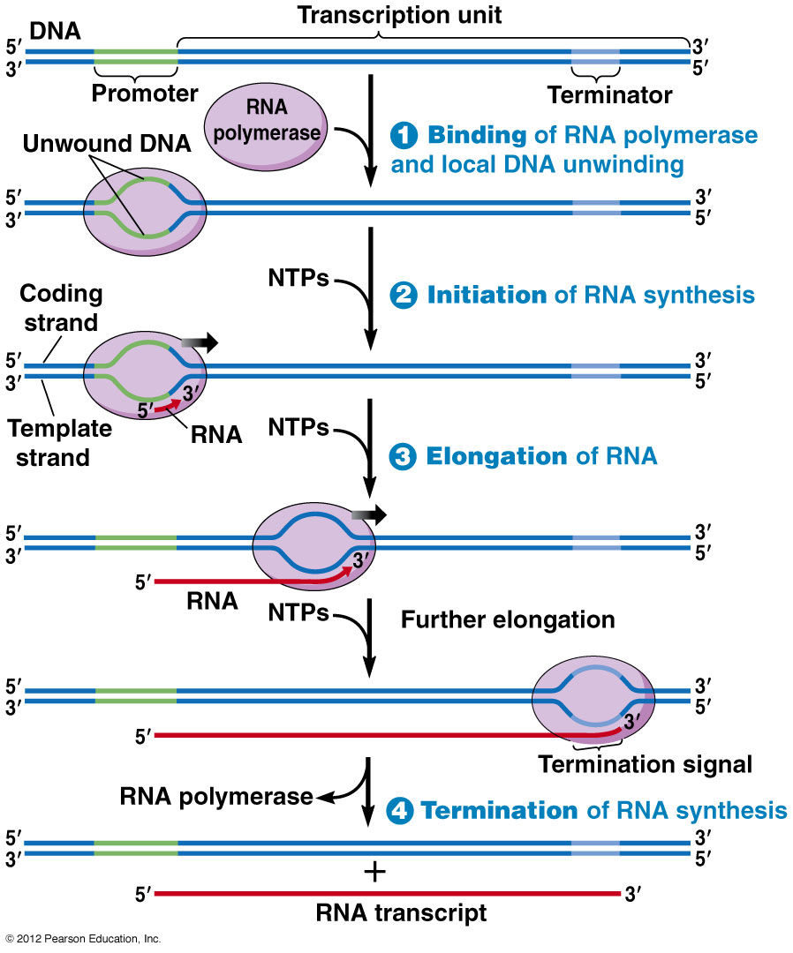
Transkripce u prokaryot
http://www.mun.ca/biology/desmid/brian/
BIOL2060/BIOL2060-21/21_07.jpg

